Slide 1
Творчий шлях
Михайла Старицького
Підготувала:
учениця 10-А класу
Врублевська Анастасія

Slide 2
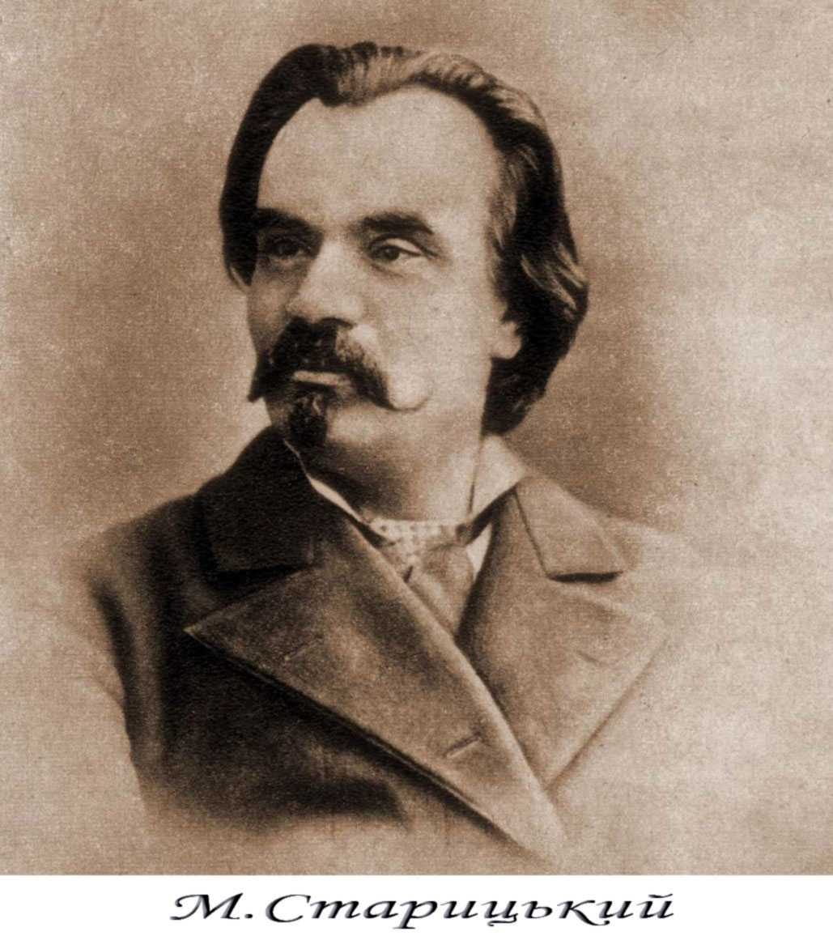
Михайло Старицький
Михайло Старицький належить до тих постатей в історії вітчизняної культури, які викликають подив і шану розмаїттям таланту: він увійшов в історію як поет і драматург, прозаїк і перекладач, організатор театральної справи — режисер, актор, керівник театральних труп, активний громадський діяч.
М. Старицький

Slide 3
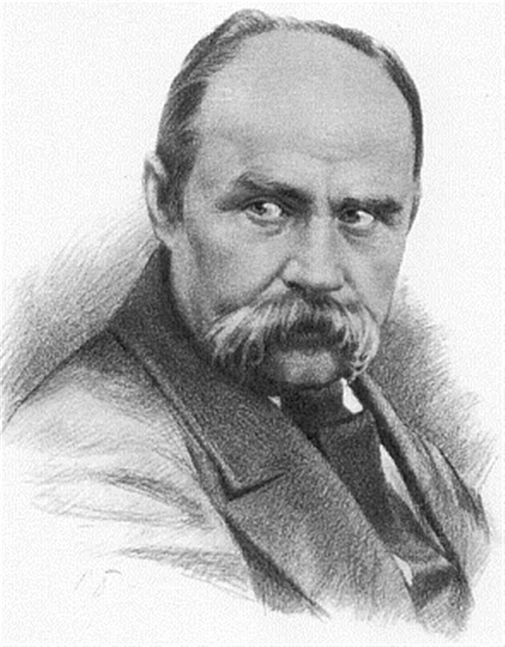
Серед письменницького доробку М. Старицького окреме місце належить поетичній спадщині, яка охоплює майже 40 років його життєвого й творчого шляху. Щирий громадянський пафос, уболівання за долю простої людини, України, переконаність, що інтелігенція — важливий фактор соціального й національного руху, а поет — оборонець народу й речник його інтересів, є провідними мотивами всієї творчості поета («До України», «Думка», «Ізнов нудьга» та ін.).
Михайло Старицький належить до покоління письменників, які перебували під могутнім впливом Шевченкової творчості. Чи не всі тогочасні поети наслідували художню манеру автора «Кобзаря».

Slide 4
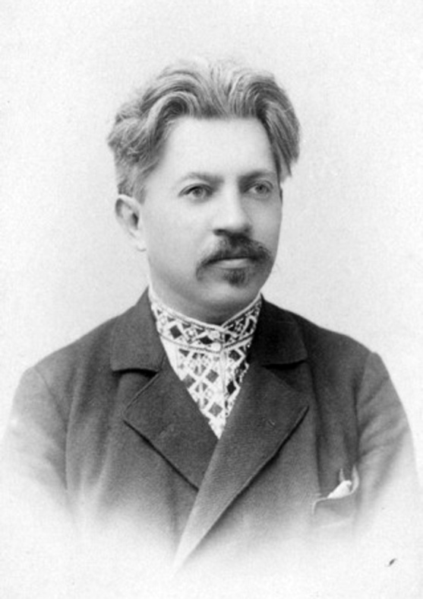
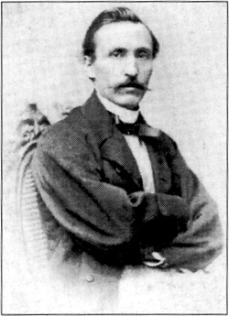
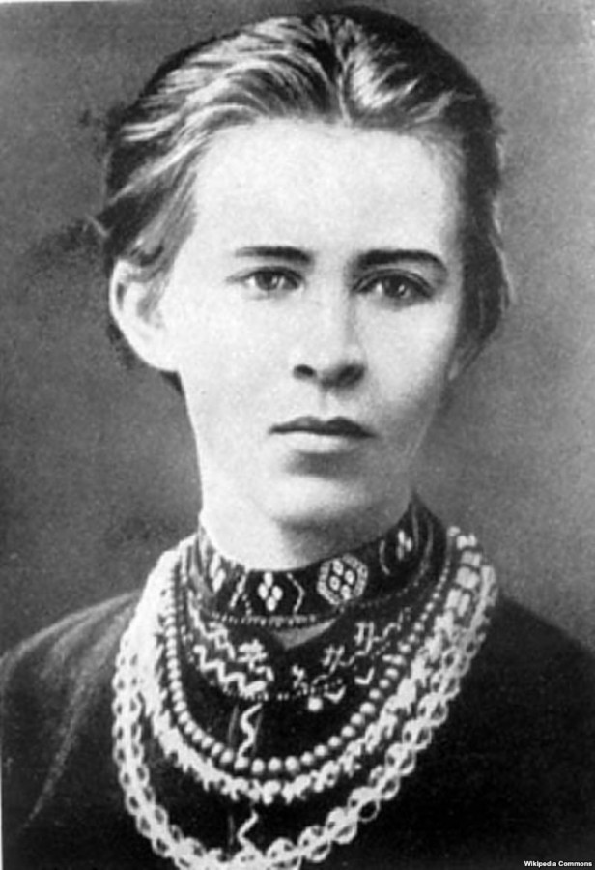
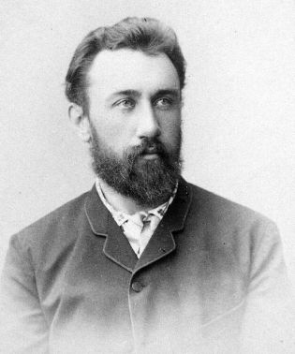
Іван Франко зазначав, що Старицький був першим, хто почав ламати псевдошевченківські шаблони в поезії, що це вже робили «пізній» Куліш, а потім Б. Грінченко, В. Самійленко, Леся Українка, А. Кримський «і ціла фаланга молодих». Старицький лише іноді звертався до віршування — з певної нагоди чи дати, але протягом усього життя багато перекладав чи переспівував іноземних поетів.

Slide 5
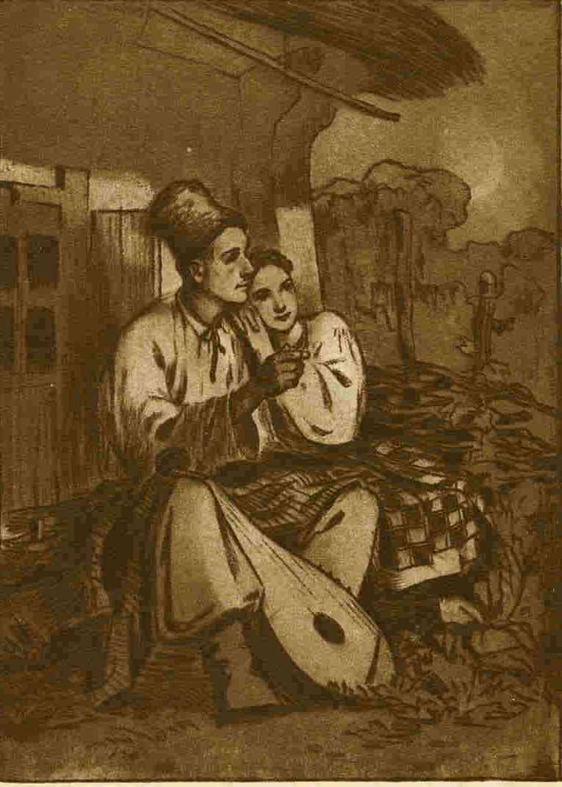
Непідробну мистецьку вагу й тепер мають переспівані митцем сербські народні думи й пісні. Донині полонить українців своєю мелодикою й чарівністю поезія М.
Старицького «Виклик», більше відома за її першим рядком «Ніч яка, Господи, місячна, зоряна... ».

Slide 6
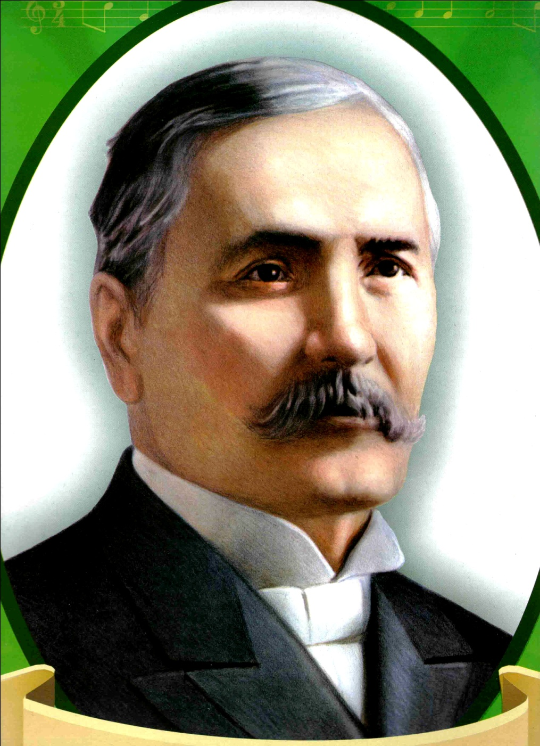
Її як арію М. Лисенко використав у своїй опері «Утоплена» (за мотивами повісті М. Гоголя). У вірш уміло вплетена народнопоетична символіка, яка тонко передає романтичне світовідчуття ліричного героя.

Slide 7
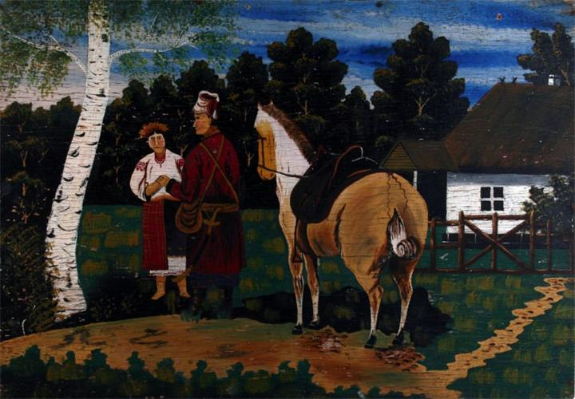
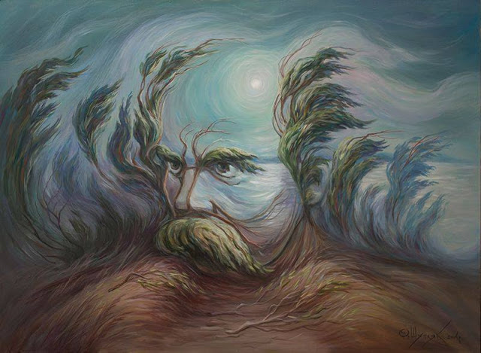
Цей шедевр стоїть в одному ряду з такими авторськими творами, що удостоїлися стати народними піснями, як «Їхав козак за Дунай» С. Климовського, «Реве та стогне Дніпр широкий» Т. Шевченка, «Дивлюсь я на небо» М. Петренка, «Два кольори» Д. Павличка, «Пісня про рушник» А. Малишка.
“ Їхав козак за Дунай ”
“ Реве та стогне Дніпр широкий ”

Slide 8
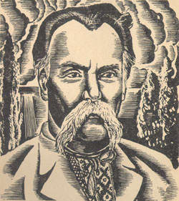
Зворушлива історія народження твору
Ще зовсім молодим Михайло закохався в сільську дівчину Степаниду. Якось викликав її на побачення, але того вечора дівчина прийти не змогла. Довго чекав закоханий в умовленому місці під вербою, а довкола буяла дивовижна місячна ніч. І самі собою народилися ніжні поетичні рядки.
До речі, стосунки молодої пари так і не склалися: дівчина не наважилася пов'язати свою долю з паничем — нерівнею.
Однак вічним спогадом про те кохання залишилася прекрасна пісня.

Slide 9
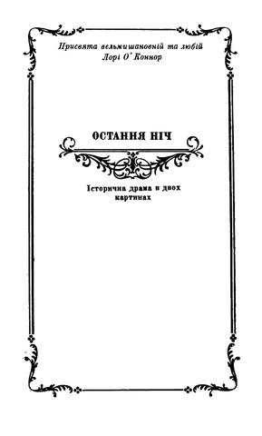
Трагедія «Остання ніч» (1899)
Матеріалом трагедії «Остання ніч» (1899) стала реальна подія — розправа з учасниками повстання волинських селян проти польської шляхти 1702 р. в Луцьку. Її герой, волинський шляхтич Степан (в історії — Данило) Братковський, за прагнення визволитися з-під польської кормиги й об'єднати Волинь із Правобережною Україною, де ще збереглися хоч рештки козацького самоврядування, був схоплений і страчений.

Slide 10
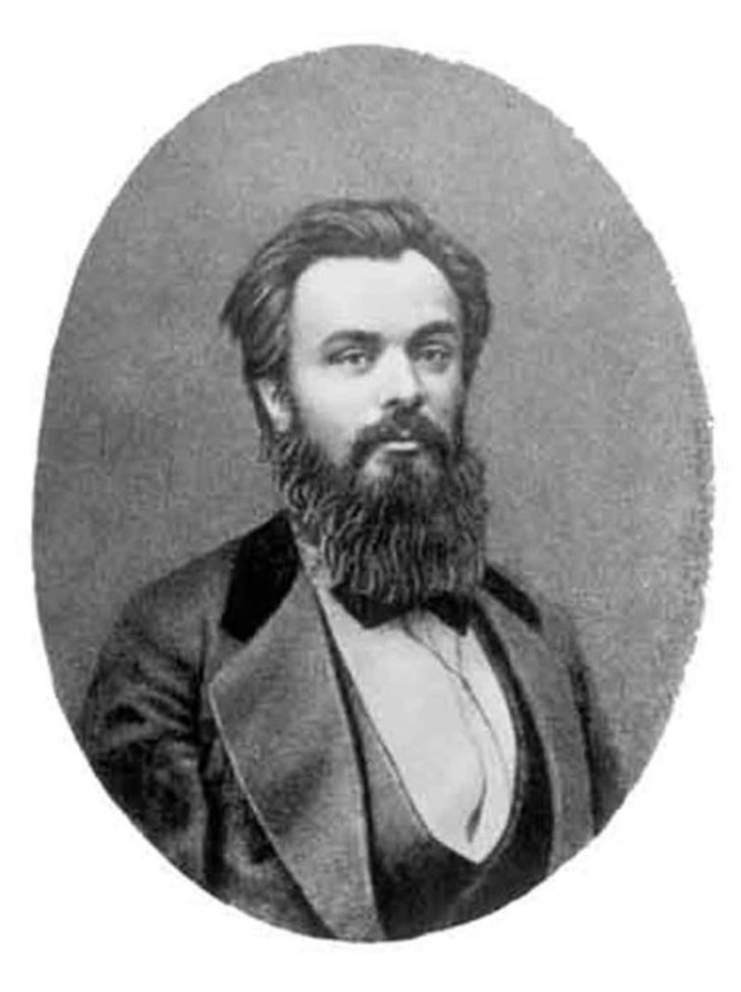
Трагедія «Остання ніч» (1899)
У драмі показано останню перед стратою ніч Степана: він перебуває в болісних роздумах, з яких постають його попередня діяльність і цільність волелюбного характеру. Дія п'єси відбувається в обмеженому просторі (тюремна камера) й часі (одна ніч), та об'єктивний зміст її ширший і значніший від конкретного, правдиво зображеного факту.

Slide 11
Після повернення у 1881р. з-за кордону він видає перші свої поетичні збірки - “З давнього зшитку. Пісні та думи”, п'єси “Як ковбаса та чарка, то минеться й сварка”, “Не судилось”, переклад трагедії Шекспіра “Гамлет, принц Данський”. Значну частину літературної спадщини Старицького складають переробки, які формально цензурній забороні не підлягали.

Slide 12
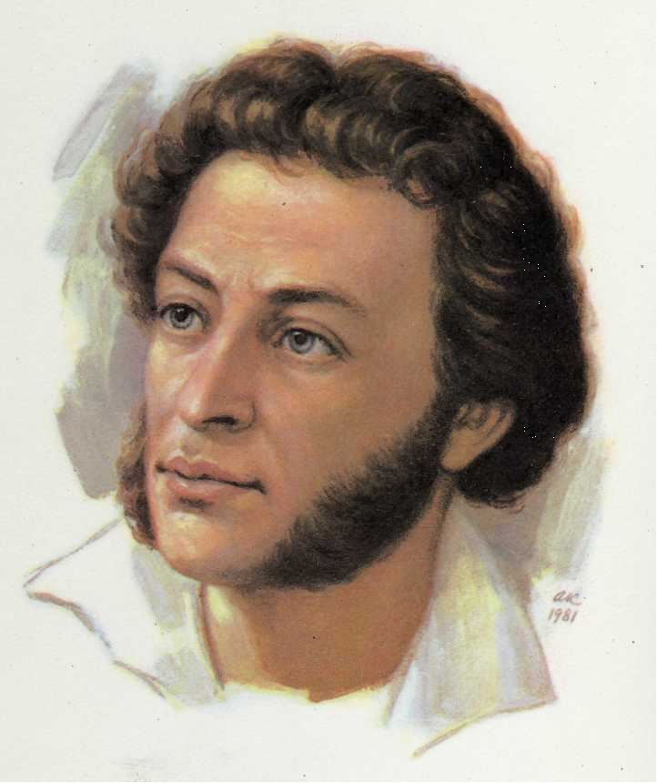
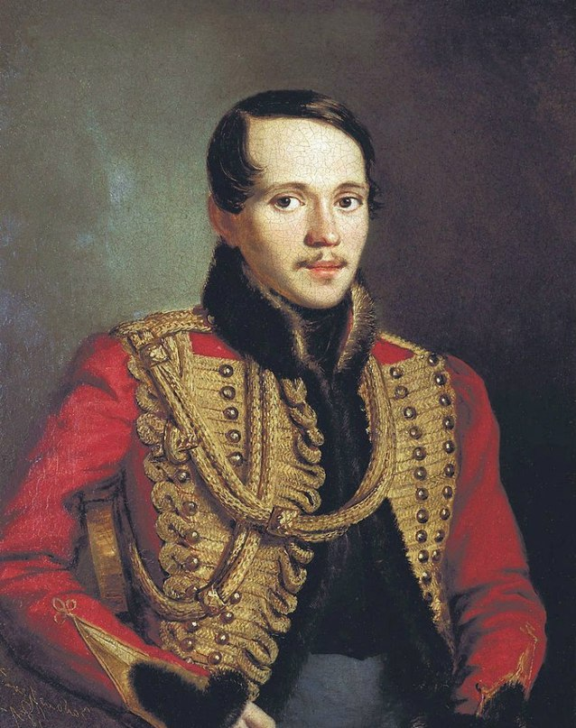
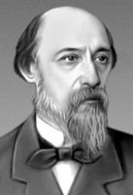
Проза та переклади
Поетичну творчість Старицький розпочав перекладами з Олександра Пушкіна, Михайла Лермонтова, Миколи Некрасова, Генріха Гейне, Джорджа Байрона, Адама Міцкевича, Мартіна Андерсена-Нексе, сербських пісень та ін.
Одночасно писав оригінальні поезії, друкуючи їх у галицьких періодичних виданнях. У Києві були надруковані казки в його перекладі (псевдонім М. Старченко) М. Андерсена (1873), сербські народні думи і пісні (1876), збірка поезій «З давнього зшитку. Пісні і думи» (1881 — 1883)та інші.

Slide 13
Проза та переклади
Основне місце в оригінальній поетичній спадщині Старицького посідає його громадянська лірика з виразними соціальними «Швачка», патріотичними «До України», «До молоді» мотивами, з оспівуванням героїчного минулого «Морітурі» чи протестом проти царизму («До Шевченка»). Окрема частина поетичної творчості письменника — його інтимна лірика («Монологи про кохання»). Деякі ліричні поезії Старицького стали народними піснями («Ніч яка, Господи, місячна, зоряна», «Ох і де ти, зіронько та вечірняя», «Туман хвилями лягає»).

Slide 14
Драматургія
Великий внесок зробив Старицький в українську драматургію. Почавши з інсценізацій прозових творів та переробок малосценічних п'єс, Старицький написав багато оригінальних драматичних творів, найсильніші з них соціальні драми: «Не судилось» (1881), «У темряві» (1893), «Талан» (1893).
Значну популярність здобула драма «Ой, не ходи, Грицю, та й на вечорниці» (1890).

Slide 15
Драматургія
Особливе значення мають його історичні драми: «Богдан Хмельницький» (1897), «Маруся Богуславка» (1899).
В історії української драматургії Старицький відзначається як видатний майстер гострих драматичних ситуацій і сильних характерів.

Slide 16
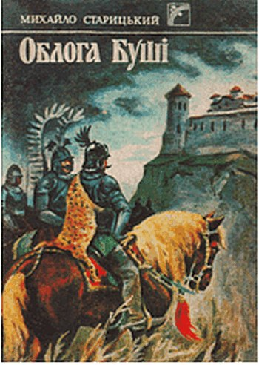
Проза
В останні роки свого життя, попри хворобу, Старицький написав історичний роман «Оборона Буші» (1894), романи «Перед бурей» (1897), «Молодість Мазепи» (1898), «Разбойник Кармелюк» (1903) та інші російською мовою.

Slide 17
”Разбойник Кармелюк”
«Разбойник Кармелюк» вперше опубліковано у газеті «Московский листок», окремою книгою цей роман вийшов у Москві у 1908 році. Українською мовою роман виходив у Львові (1909–1910) та у Чернівцях (1927).
У 1927–1928 р.р. під назвою «Кармелюк» роман вийшов у Києві за редакцією Л. М. Старицької. У 1957 та у 1959 роках роман з незначними скороченнями видавало видавництво ЦК ЛКСМУ «Молодь».
У 1965 р. цей роман випустило видавництво «Дніпро» російською мовою під назвою «Разбойник Кармелюк», а у 1971 році — українською мовою під назвою «Кармелюк».

Slide 18
”Разбойник Кармелюк”

